Slide 1
Réflexions sur le droit d’auteur
Olivier Charbonneau
Bibliothécaire, Université Concordia
LLD (Candidat), U Montréal
Culturelibre.ca | OutFind.ca
@culturelibre | @OutFindCA

Slide 2
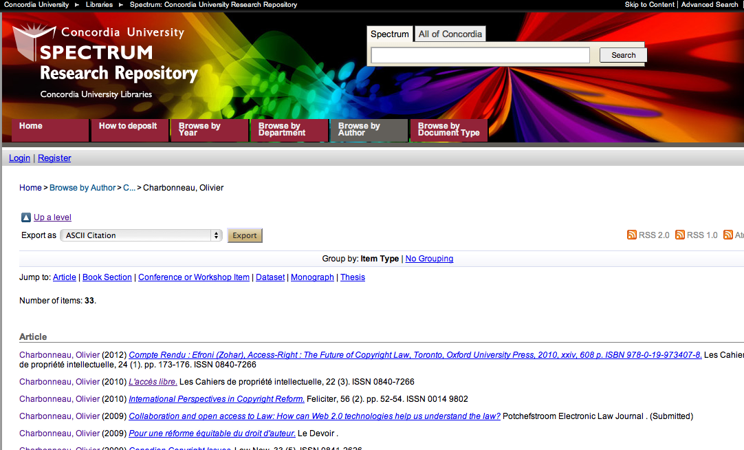

Slide 3
AVIS
Le juge Linden, de la Cour d’appel, a reconnu l’absence d’un critère établi permettant de dire qu’une utilisation est équitable ou non, mais il a énuméré des facteurs pouvant être pris en compte pour en décider. S’inspirant de Hubbard, précité, ainsi que de la doctrine américaine de l’utilisation équitable, il a énuméré les facteurs suivants : (1) le but de l’utilisation; (2) la nature de l’utilisation; (3) l’ampleur de l’utilisation; (4) les solutions de rechange à l’utilisation; (5) la nature de l’œuvre; (6) l’effet de l’utilisation sur l’œuvre. Bien que ces facteurs ne soient pas pertinents dans tous les cas, ils offrent un cadre d’analyse utile pour statuer sur le caractère équitable d’une utilisation dans des affaires ultérieures.n
Au Canada, l’utilisation ne sera manifestement pas équitable si la fin poursuivie n’est pas de celles que prévoit la Loi sur le droit d’auteur, savoir la recherche, l’étude privée, la critique, le compte rendu ou la communication de nouvelles : voir les art. 29, 29.1 et 29.2 de la Loi sur le droit d’auteur. Je le répète, il ne faut pas interpréter ces fins restrictivement, sinon les droits des utilisateurs pourraient être indûment restreints. Cela dit, les tribunaux doivent s’efforcer d’évaluer objectivement le but ou le motif réel de l’utilisation de l’œuvre protégée. Voir McKeown, op. cit., p. 23-6. Voir également Associated Newspapers Group plc c. News Group Newspapers Ltd., [1986] R.P.C. 515 (Ch. D.). De plus, comme la Cour d’appel l’a expliqué, certaines utilisations, même à l’une des fins énumérées, peuvent être plus ou moins équitables que d’autres; la recherche effectuée à des fins commerciales peut ne pas être aussi équitable que celle effectuée à des fins de bienfaisance.
Pour déterminer la nature d’une utilisation, le tribunal doit examiner la manière dont l’œuvre a été utilisée. Lorsque de multiples copies sont diffusées largement, l’utilisation tend à être inéquitable. Toutefois, lorsqu’une seule copie est utilisée à une fin légitime en particulier, on peut conclure plus aisément que l’utilisation était équitable. Si la copie de l’œuvre est détruite après avoir été utilisée comme prévu, cela porte également à croire qu’il s’agissait d’une utilisation équitable. L’on peut également tenir compte de l’usage ou de la pratique dans un secteur d’activité donné pour décider si la nature de l’utilisation est équitable. Par exemple, dans Sillitoe c. McGraw-Hill Book Co. (U.K.), [1983] F.S.R. 545 (Ch. D.), les importateurs et les distributeurs de « notes d’étude » comportant de larges extraits d’œuvres publiées ont soutenu que leur utilisation était équitable parce que la fin poursuivie était la critique. Le tribunal a examiné les pratiques courantes en la matière dans les ouvrages de critique littéraire avant de conclure que les notes d’étude ne constituaient pas une utilisation équitable aux fins de critique.
Le juge Linden, de la Cour d’appel, a reconnu l’absence d’un critère établi permettant de dire qu’une utilisation est équitable ou non, mais il a énuméré des facteurs pouvant être pris en compte pour en décider. S’inspirant de Hubbard, précité, ainsi que de la doctrine américaine de l’utilisation équitable, il a énuméré les facteurs suivants : (1) le but de l’utilisation; (2) la nature de l’utilisation; (3) l’ampleur de l’utilisation; (4) les solutions de rechange à l’utilisation; (5) la nature de l’œuvre; (6) l’effet de l’utilisation sur l’œuvre. Bien que ces facteurs ne soient pas pertinents dans tous les cas, ils offrent un cadre d’analyse utile pour statuer sur le caractère équitable d’une utilisation dans des affaires ultérieures.
Au Canada, l’utilisation ne sera manifestement pas équitable si la fin poursuivie n’est pas de celles que prévoit la Loi sur le droit d’auteur, savoir la recherche, l’étude privée, la critique, le compte rendu ou la communication de nouvelles : voir les art. 29, 29.1 et 29.2 de la Loi sur le droit d’auteur. Je le répète, il ne faut pas interpréter ces fins restrictivement, sinon les droits des utilisateurs pourraient être indûment restreints. Cela dit, les tribunaux doivent s’efforcer d’évaluer objectivement le but ou le motif réel de l’utilisation de l’œuvre protégée. Voir McKeown, op. cit., p. 23-6. Voir également Associated Newspapers Group plc c. News Group Newspapers Ltd., [1986] R.P.C. 515 (Ch. D.). De plus, comme la Cour d’appel l’a expliqué, certaines utilisations, même à l’une des fins énumérées, peuvent être plus ou moins équitables que d’autres; la recherche effectuée à des fins commerciales peut ne pas être aussi équitable que celle effectuée à des fins de bienfaisance.
Pour déterminer la nature d’une utilisation, le tribunal doit examiner la manière dont l’œuvre a été utilisée. Lorsque de multiples copies sont diffusées largement, l’utilisation tend à être inéquitable. Toutefois, lorsqu’une seule copie est utilisée à une fin légitime en particulier, on peut conclure plus aisément que l’utilisation était équitable. Si la copie de l’œuvre est détruite après avoir été utilisée comme prévu, cela porte également à croire qu’il s’agissait d’une utilisation équitable. L’on peut également tenir compte de l’usage ou de la pratique dans un secteur d’activité donné pour décider si la nature de l’utilisation est équitable. Par exemple, dans Sillitoe c. McGraw-Hill Book Co. (U.K.), [1983] F.S.R. 545 (Ch. D.), les importateurs et les distributeurs de « notes d’étude » comportant de larges extraits d’œuvres publiées ont soutenu que leur utilisation était équitable parce que la fin poursuivie était la critique. Le tribunal a examiné les pratiques courantes en la matière dans les ouvrages de critique littéraire avant de conclure que les notes d’étude ne constituaient pas une utilisation équitable aux fins de critique
après avoir été utilisée comme prévu, cela porte également à croire qu’il s’agissait d’une utilisation équitable. L’on peut également tenir compte de l’usage ou de la pratique dans un secteur d’activité donné pour décider si la nature de l’utilisation est équitable. Par exemple, dans Sillitoe c. McGraw-Hill Book Co. (U.K.), [1983] F.S.R. 545 (Ch. D.), les importateurs et les distributeurs de « notes d’étude » comportant de larges extraits d’œuvres publiées ont soutenu que leur utilisation était équitable parce que la fin poursuivie était la critique. Le tribunal a examiné les pratiques courantes en la matière dans les ouvrages de critique littéraire avant de conclure que les notes d’étude ne constituaient pas une utilisation équitable aux fins de critique..

Slide 4
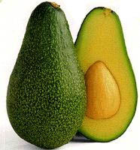
Mise en garde
Olivier est un bibliothécaire, PAS un avocat
Cette présentation expose des théories, pas des faits
« Avocado » de ingserban via flickr.com

Slide 5
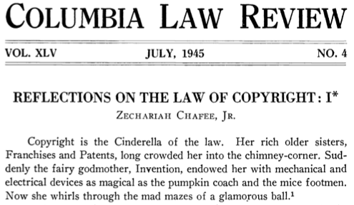
Source: JSTOR, reproduit pour fins de critique et de compte rendu

Slide 6
Publication versus « mise à disposition »
Changement de paradigme

Slide 7
Le droit interdit ce que la technologie permet

Slide 8
Le droit interdit ce que la technologie permet
Les bibliothèques numériques façonnent-elles le droit d’auteur?

Slide 9
Plan (épistémologie du droit d’auteur)
Moderne
Pré-moderne
Postmoderne
Benyekhlef, 2008

Slide 10
1. Positivisme (Hart, Dworkin)
Droit posé: Loi sur le DA
Règles d’interprétation
Art. 3: Droits réservés
Art. 6: Durée
Art. 13: Possession
13(4) Cession et licences
Art. 14.1-2: Droits moraux
Art 29-32.2: Utilisation équitable et exceptions
CCH c. Barreau du Haut-Canada, 2004 CSC 13
(1) le but de l’utilisation;
(2) la nature de l’utilisation;
(3) l’ampleur de l’utilisation;
(4) les solutions de rechange à l’utilisation;
(5) la nature de l’œuvre;
(6) l’effet de l’utilisation sur l’œuvre

Slide 11
Notes:
Hart: 1st order – law ; 2nd order – interpretation
Dworkin: restraint in interpretation

Slide 12
Comment « mesurer » l’utilisation équitable ?
Absence d’outils bibliothéconomiques pour répondre aux questions de la Cour suprême du Canada

Slide 13
2. Pré-moderne
Droits fondamentaux
La censure
Propriété et l’esprit
Locke & Kant
Merges, 2011
Drahos, 1996
Régime des privilèges royaux
Évolution vers la censure
Édit de Moulins de Charles IX (1566), art. 77
(Peignot, 1832, p.63)

Slide 14
L’emphase sur l’auteur & l’éditeur
Contexte historique
Mais que faire des questions contemporaines ?

Slide 15
3. Postmoderne
Système social (Luhmann)
Analyse économique droit
Systèmes sociaux
Environnement, systèmes, éléments (agent ou autre)
Codification des « communications » : Ouvert / Fermé
Complexité, asymétries
Droit
Système fermé (codification de légal ou illégal)
Communication formelle
Mackaay & Rousseau 2008
Shapiro & Varian 2004
Tension entre bien privé et bien public
Non rival, non exclusif
Défaillances de marché
Refus, Silence, Avarice
Externalités négatives

Slide 16
Modélisation et mesurer
Système social de l’édition académique
Émergence de « droits d’auteur » dans les contrats

Slide 17
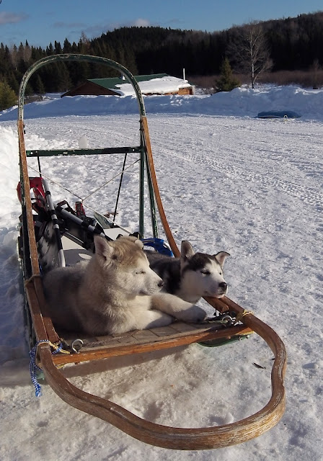
Merci !
Olivier Charbonneau
Bibliothécaire, Université Concordia
LLD (Candidat), Univeristé de Montréal
www.culturelibre.ca
www.outfind.ca
Source: www.pourvoiriewaban-aki.com
© Olivier Charbonneau 2012

Slide 18
Bibliographie
CCH Canadian Ltd. v. Law Society of Upper Canada, 2004 SCC 13, [2004] 1 S.C.R. 339
Para 52-76 http://www.canlii.org/en/ca/scc/doc/2004/2004scc13/2004scc13.html
Benyekhlef, 2008 , Une possible histoire de la norme — Les normativités émergentes de la mondialisation, Thémis
http://www.editionsthemis.com/livres/livre-4707-une-possible-histoire-de-la-norme-m-les-normativites-emergentes-de-la-mondialisation.html
Drahos, 1996, A Philosophy of Intellectual Property, Ashgate
Dworkin, 1985, « Le Positivisme » Droit et société (2)
http://www.reds.msh-paris.fr/publications/revue/html/ds001/ds001-06.htm
HART, 1972, The Concept of Law, 2e éd., Oxford University Press, p. 81
Loi sur le droit d’auteur, R.S.C. 1985, c. C-42
Art. 3, 5, 6, 13, 14.1-14.2, 27-28.2, 29-32.2 http://www.canlii.org/en/ca/laws/stat/rsc-1985-c-c-42/
Luhmann, 2004, Law as a social system, Oxford University Press
Mackaay & Rousseau, 2008, Analyse économique du droit, Thémis
Merges, 2011, Justifying intellectual property, Harvard University Press
http://clues.concordia.ca/record=b2765414~S0
Shapiro & Varian, 2004, The economics of information technology : an introduction, Cambridge UP
Peignot, 1832, Essai historique sur la liberté de la presse (Gallica)

